Slide 1
创新项目实训开题答辩
Sapphire：基于SAM的智能辅助数据标注平台
团队成员：侯玉祺，吴羲勇，朱哲甬，郭苏睿，伍钰棋
答辩人：侯玉祺 团队名称：重生之我在山大标数据

Slide 2
目录
1
研究背景
创新点
2
3
项目内容
技术路线
4
5
评价指标
参考文献
6

Slide 3
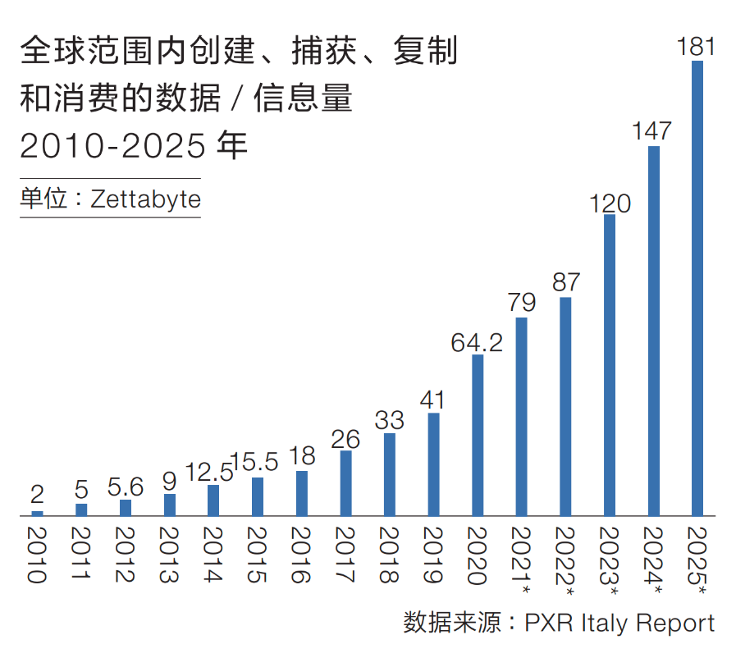
选题背景
在人工智能和机器学习领域，数据标注是训练准确模型的基础
市场规模
据澎湃新闻的报告，中国的AIGC数据标注市场规模已达到百亿量级，且预计未来几年将持续增长，到2025年市场规模将突破100亿元。
领域现状
手工标注难以适应时代发展：
效率低下
成本高昂
难以保证一致性和准确性

Slide 4

技术变革
SAM - Segment Anything Model
SAM模型作为Meta AI推出的一种创新的图像分割模型，堪称CV领域的GPT，使用prompt engineering机制，提示可以是一组点、一个粗略的方框或自由形式的文本。
零样本分割
预训练模型
ONNX Runtime
广泛应用

Slide 5
Sapphire：基于SAM的智能辅助数据标注平台系统
主要
创新
AI
基于SAM进行AI辅助标注，标注数据更加简单和精确，同时具有半自动和全自动模式，工人只需进行质量审阅
众包
结合众包模式，通过后台分发任务，打造一站式平台，工人上线即可领取任务开启工作。用户侧上传使个人获取标注数据集更加容易。
质控
打造高质量管控机制，同一任务多发，后台自动比对一致性，从而保证标注的准确性，保证质量达标。
Notes:
众包平台：任务分发，由标注员提供点、框提示

Slide 6
Sapphire：基于SAM的智能辅助数据标注平台系统
分布式系统
SAM
模型
大规模多模态预训练分割网络
众包
概念
结果汇聚，质量控制
激励机制

Slide 7






一个平台，六大模块
任务分发
基于分发算法，准确、迅速地发布众包到具体工人，并及时更新任务标注状态
数据统计
从用户维度、数据集维度及平台维度，生成各类分析统计报告，进行数据分析和决策
用户系统
数据集系统
系统管理员+众包发布者/标注员
注册、登录、身份分配
鉴权
个人信息维护
AI 辅助标注
一条龙操作：
创建、发布、标注、提交、删除、维护...
根据自动化级别不同，分为三大模式：领航者模式、半自动模式、全自动模式
激励机制
排名系统：标注员排名 + 数据集质量排名
积分系统：完成任务获取积分，下载消耗积分

Slide 8
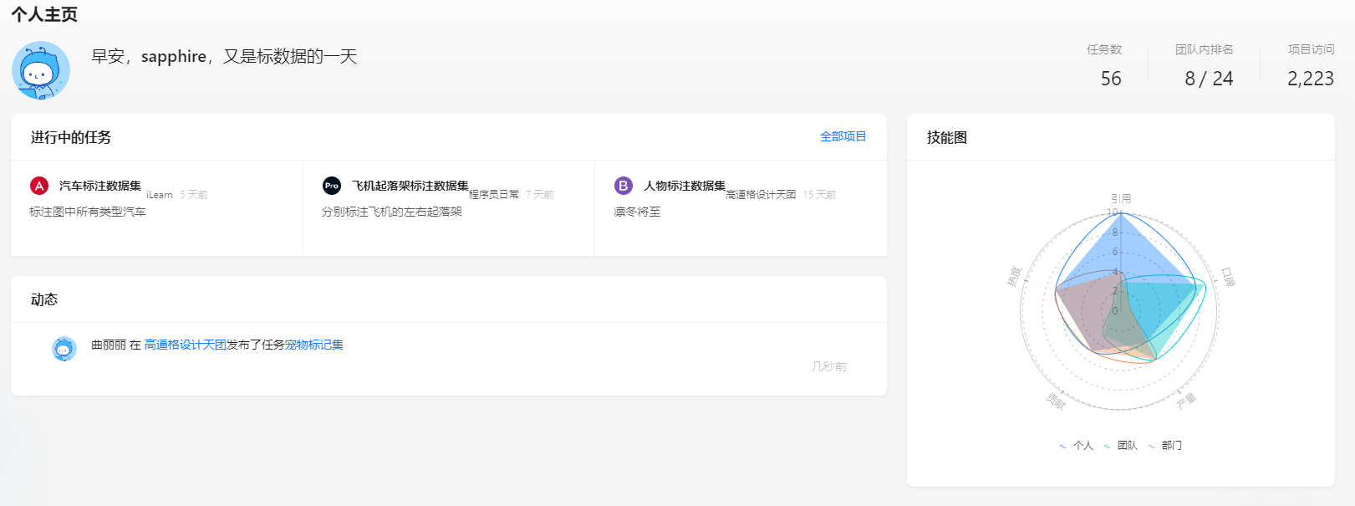
个人主页原型设计

Slide 9
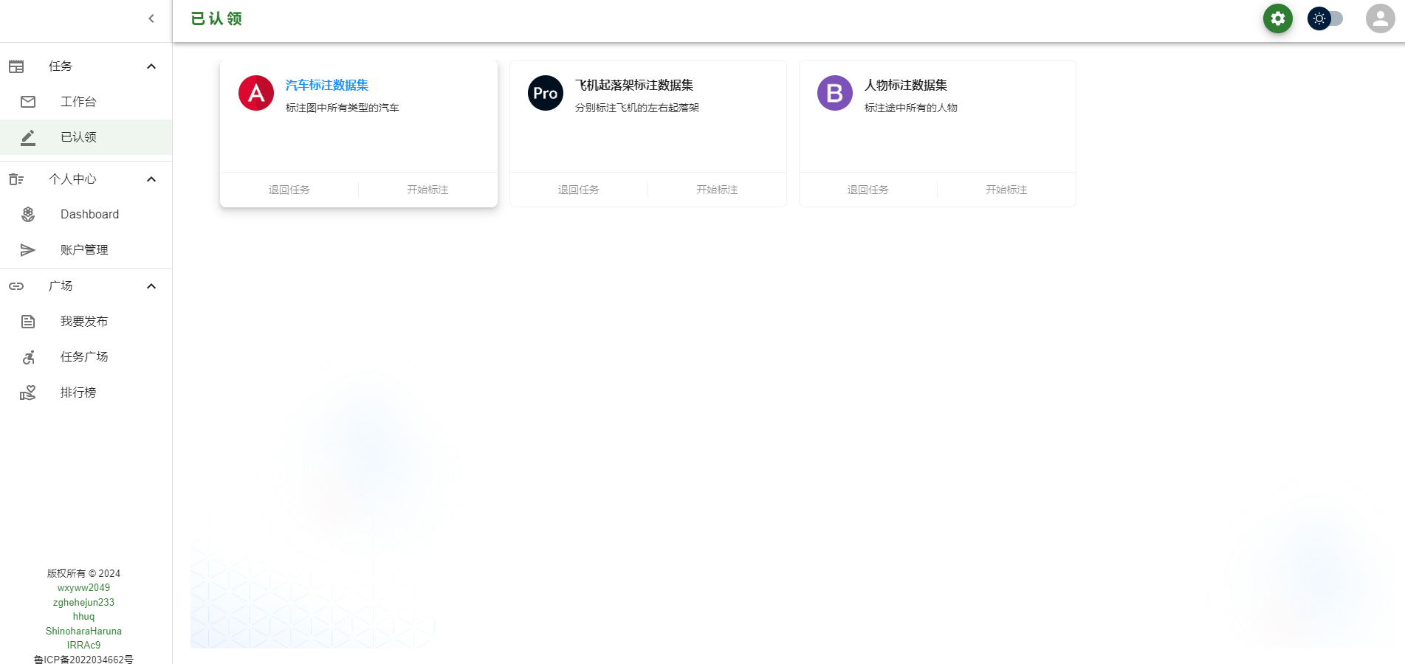
平台界面原型设计

Slide 10
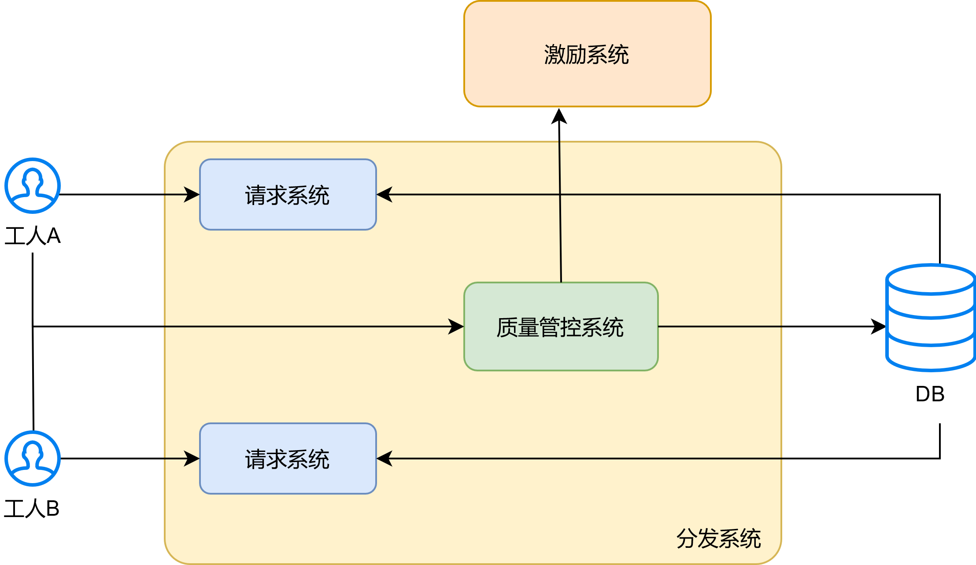
众包任务分发系统
正确率
高效率
一致性
预分发
后处理

Slide 11
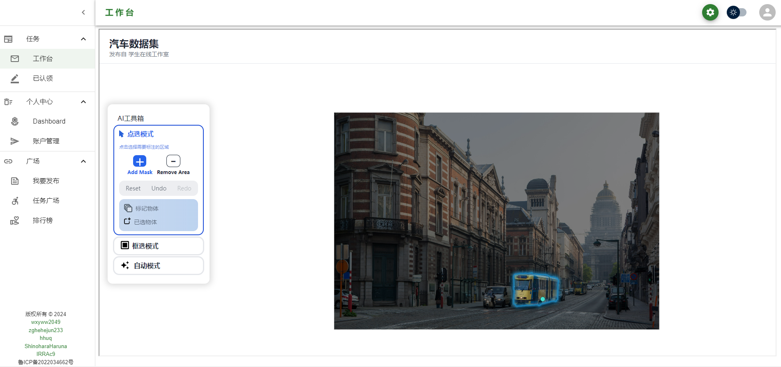
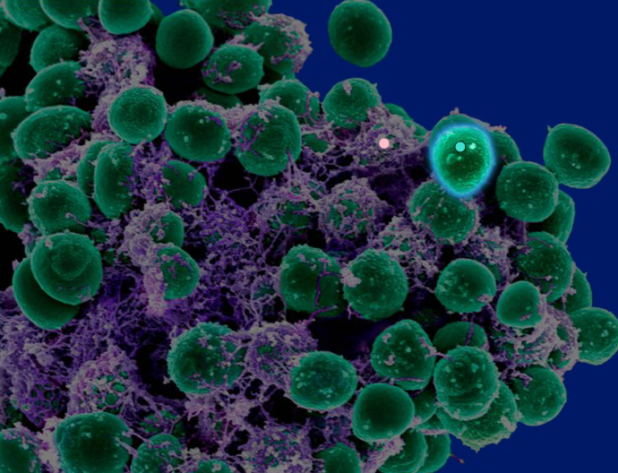
工作台 – 点选模式
葡萄球菌数据集

Slide 12
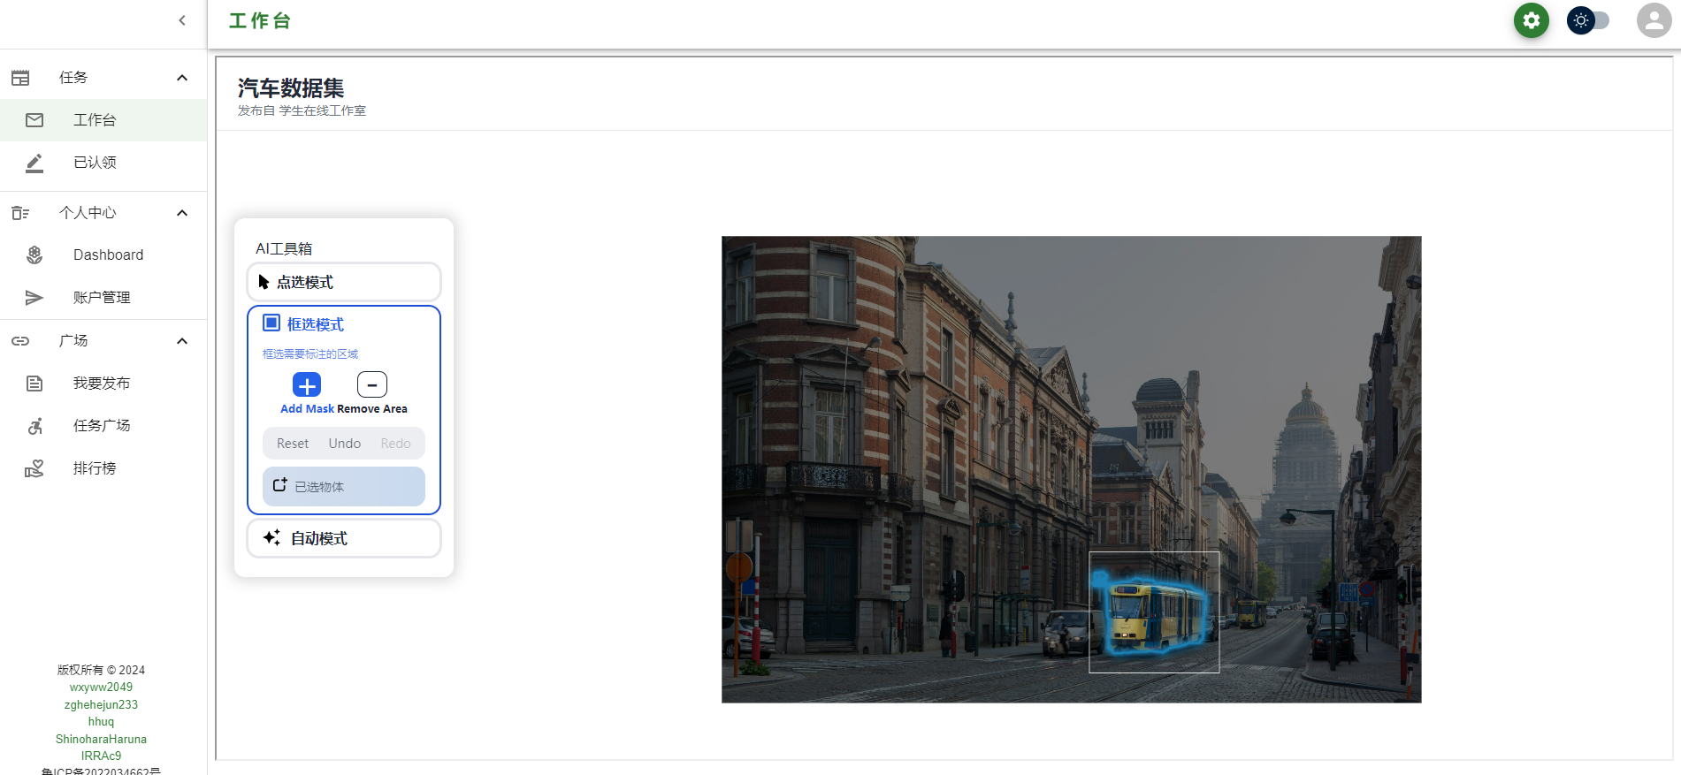
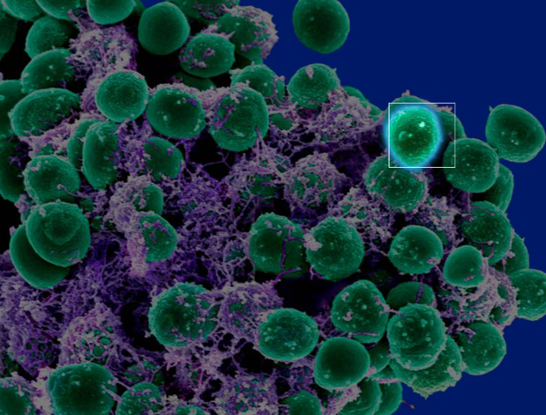
工作台 – 框选模式
葡萄球菌数据集

Slide 13



AI 辅助标注系统
Copilot Mode
领航员模式
Semi-Automatic Mode
半自动模式
Fully Automatic Mode
全自动模式
用户提供初步的点或框图标注，SAM 模型基于这些信息进行识别和标注。
适用于需要精确位置信息的标注任务，如物体检测或图像分割。
根据给定的文本进行初步标注，人工进行核查和修正。
结合了AI 的高效率和人类的判断力，适用于需要文本理解和验证的标注任务。
利用GPT vision作为中介。
AI 处理复杂的语义信息，AI 完成性能评估。
适用于需要处理复杂语义和大量数据的场景，可以实现高度自动化的数据标注。

Slide 14
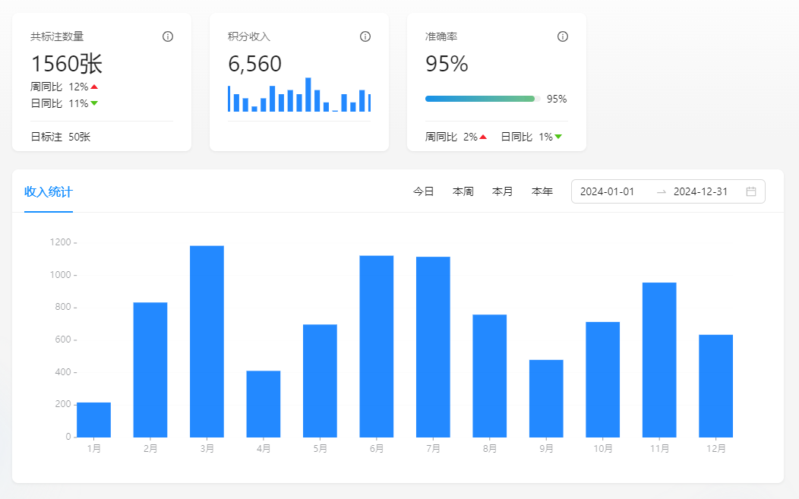
数据统计界面原型设计
让数据“活”过来——
标注员维度
数据集标注准确率，每日积分收入，标注数量变化...
A
B
众包发布者维度
数据集标注进度，标注准确率，标注员工作积极性...
平台维度
用户活跃度，最热数据集，平均任务完成量...
C

Slide 15
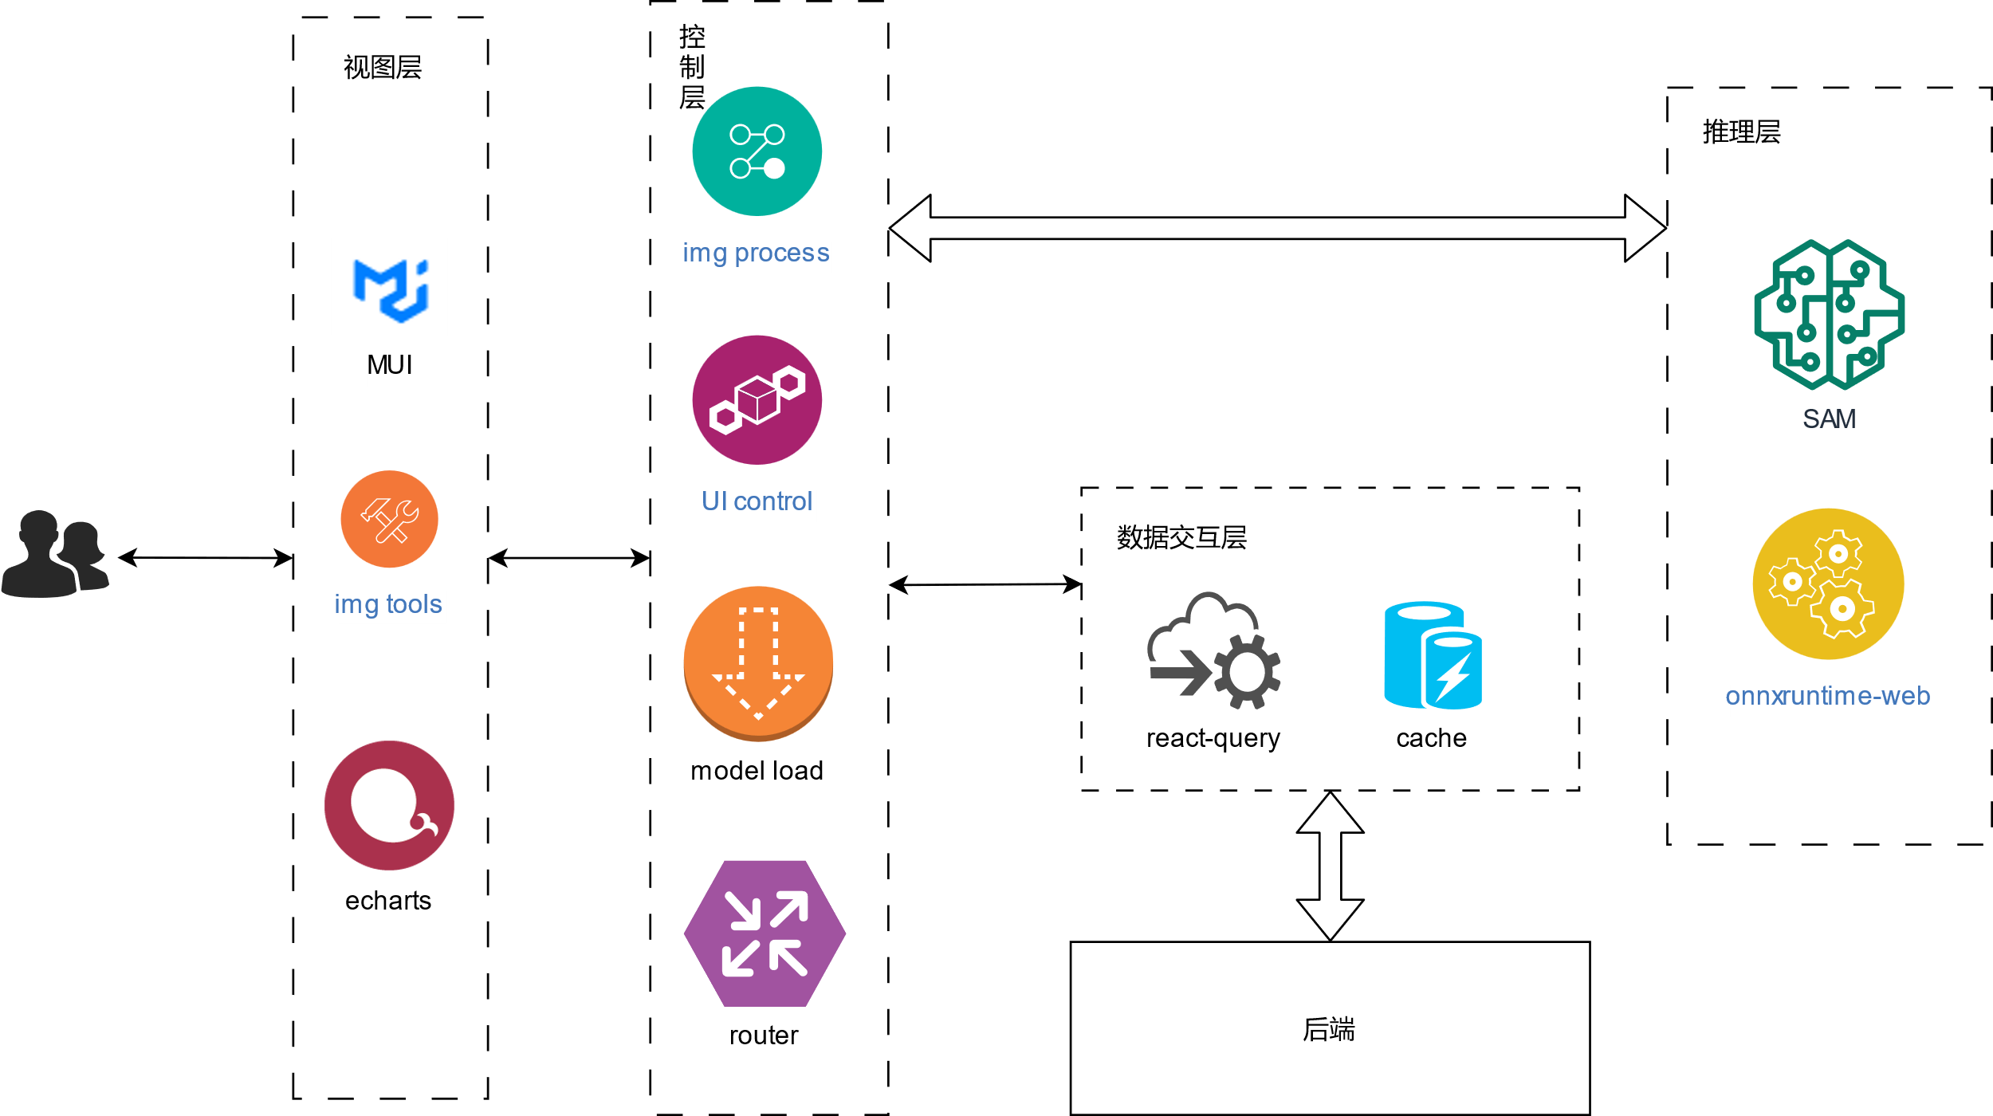
前端 – 基本框架

Slide 16
前端 – 技术验证
输入捕获
模型推理
蒙版输出
用户输入捕获
Onnxruntime-web
蒙版计算与输出
验证用户的点击、框选两种输入方式，正确捕获到用户输入点坐标信息。
验证onnxruntime-web库的使用，将用户输入格式化为模型输入，并调用模型推理。
将模型输出转化为rgb图片蒙版，遮盖在原图片上，形成正确的抠图区域展示

Slide 17
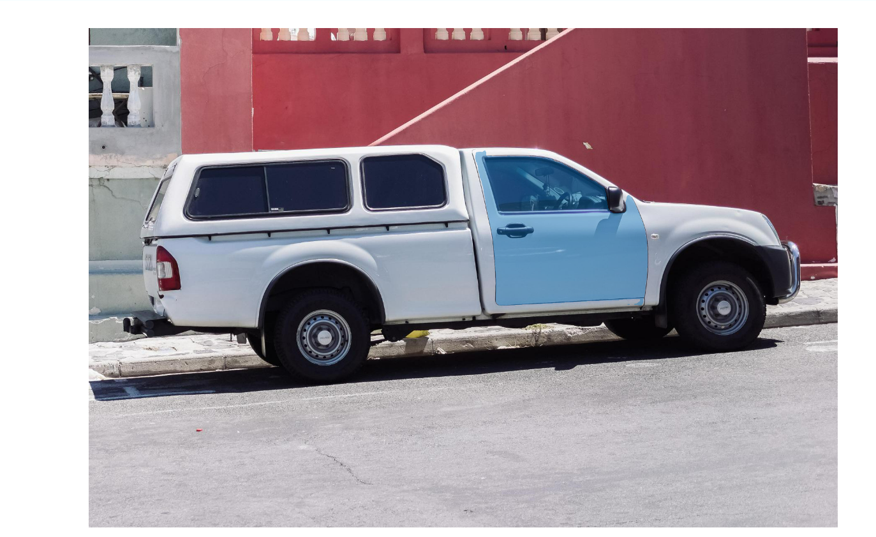
前端 – 技术验证

Slide 18
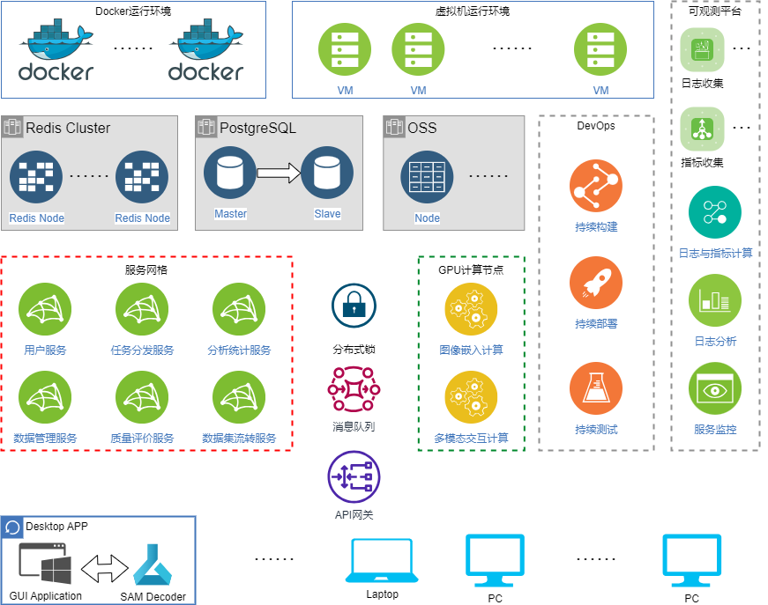
后端 – 框架设计
Notes:
本项目的设计，综合应用云原生技术，这些技术是构建Sapphire系统的优选技术集合，属于打造云原生应用程序的技术基础，包括但不限于容器、微服务、声明式 API、服务网格等，可达成快节奏交付，DevOps，架构独立且灵活。

Slide 19
后端 – 技术验证
技术基础
网络架构
分层验证
成熟的云原生后端
多节点部署
多层解耦合设计验证
在云环境中构建和运行可扩展的应用，技术栈包括容器、服务网络、微服务等，向外提供服务基础设施和API
领域驱动设计拆分服务，在多个网络节点上分布式部署。以现行的高效网络架构驱动，兼具高可用、高性能以及安全性
网关层、业务层、持久化层等解耦合设计，同时方便验证与开发；分层模块化设计，符合现代工程的设计哲学

Slide 20
评价指标
交互性
稳定性
浅目录层级
工作流程直观简洁
快速上手
高并发
高可用
高性能
质量管控
安全性
离群数据检测
工人评价机制
全局质量统计
数据集安全
用户信息安全
系统数据安全

Slide 21
参考文献
[1] Kirillov A, Mintun E, Ravi N, et al. Segment anything[C]//Proceedings of the IEEE/CVF International Conference on Computer Vision. 2023: 4015-4026.
[2] Nassar L, Karray F. Overview of the crowdsourcing process[J]. Knowledge and Information Systems, 2019, 60: 1-24.
[3] Hsueh P Y, Melville P, Sindhwani V. Data quality from crowdsourcing: a study of annotation selection criteria[C]//Proceedings of the NAACL HLT 2009 workshop on active learning for natural language processing. 2009: 27-35.
[4] 朱子健, 蔡树林, 张墨轩, 等. 一种基于众包的数据标注系统[J]. 金陵科技学院学报, 2019, 35(4): 20-24.

Slide 22
谢 谢 观 看
恳请各位老师批评指正
Sapphire：基于SAM的智能辅助数据标注平台

